Slide 1
软件工程课程实践 – 第一阶段
陈可心 刘雨轩 欧阳逸群 彭广举 田堃 王钰翔 元棪 周昊宇
（音序）
2015年4月2日

Slide 2


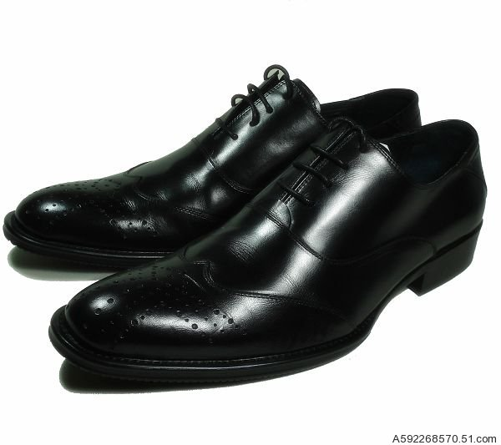






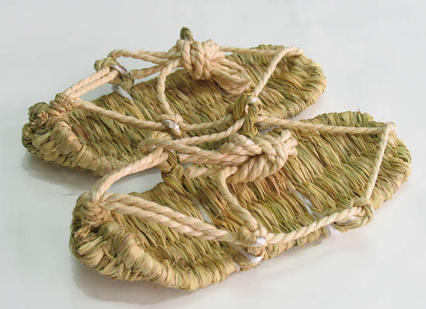


项目选题
生活中的两难境地
抉择时的犹豫不定
究竟是这般为好，还是那般更佳？

Slide 3
项目选题
实现一个手机应用“选呗”
用户可以发起投票，上传至少两张图片用于表达自己面对的选择
其他用户可以参与投票，选择一张图片作为推荐选择，并进行可选的评论
杂项功能：
注册
登录
管理
历史

Slide 4
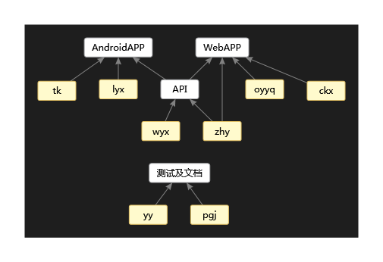
人员分工 和项目划分

Slide 5
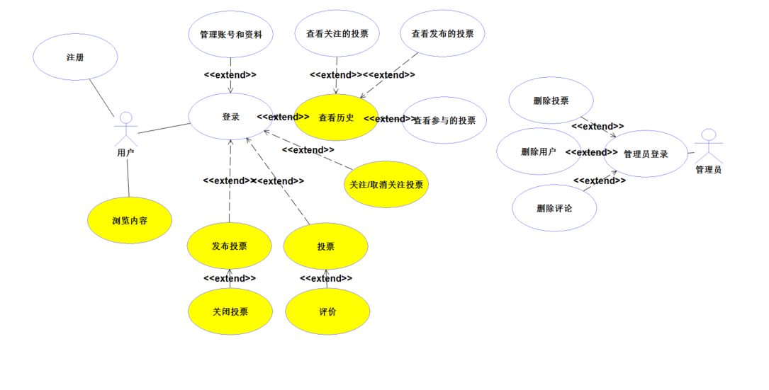
用况图

Slide 6
结构化分析 - 数据流图 – 顶层
用户
查询历史请求
“选呗”
软件应用系统
查询投票请求
执行投票请求
关注投票请求
投票信息
管理请求
管理员

Slide 7
结构化分析 - 数据流图 – 0层
投票文件
=======
投票信息
投票结果和评论===========
查询投票请求
1.处理投票相关请求
发起投票请求
执行投票请求
（所有其他请求）
0.鉴权
投票和评论管理请求
关注投票请求
2.处理用户相关请求
查询历史请求
用户管理请求
用户文件
=======
历史投票信息

Slide 8
结构化分析 - 数据流图 – 1层·1（投票相关）
发起投票请求
查询投票请求
增加投票
查询投票
投票文件
=======
投票信息
投票信息
结果信息
用户发起的
投票序号
投票结果和评论===========
投票和发表评论
用户文件
=======
用户参与的
投票序号
删除投票和评论
投票序号
执行投票请求
投票和评论管理请求

Slide 9
结构化分析 - 数据流图 – 1层·2（用户相关）
关注投票请求
关注投票
投票文件
=======
投票信息
投票结果和评论===========
投票序号
查询历史
管理用户
用户文件
=======
查询历史请求
用户管理请求

Slide 10
谢谢！

